Slide 1
数码管动态显示 黄克亚
2019/03

Slide 2
本章概要
数码管工作原理
数码管编码方式
数码管显示方式
数码管动态显示学号项目实施
数码管动态显示时间项目实施
二传输网络介绍

Slide 3
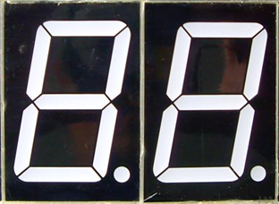
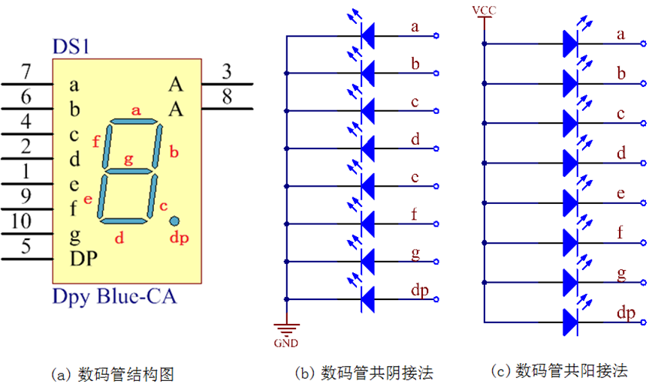
7.1 数码管显示接口
7.1.1 数码管工作原理

Slide 4
显示码的确定
7.1.2 数码管编码方式
a
dp
g
f
e
d
c
b
a
f
b
g
c
e
d
dp

Slide 5
a
dp
g
f
e
d
c
b
a
f
b
g
e
c
d
dp

Slide 6
a
dp
g
f
e
d
c
b
a
f
b
g
e
c
d
dp

Slide 7
a
dp
g
f
e
d
c
b
a
f
b
g
e
c
d
dp

Slide 8
a
dp
g
f
e
d
c
b
a
f
b
g
e
c
d
dp

Slide 9
a
dp
g
f
e
d
c
b
a
f
b
g
e
c
d
dp

Slide 10
a
dp
g
f
e
d
c
b
a
f
b
g
e
c
d
dp

Slide 11
a
dp
g
f
e
d
c
b
a
f
b
g
e
c
d
dp

Slide 12
a
dp
g
f
e
d
c
b
a
f
b
g
e
c
d
dp

Slide 13
a
dp
g
f
e
d
c
b
a
f
b
g
e
c
d
dp

Slide 14
a
dp
g
f
e
d
c
b
a
f
b
g
e
c
d
dp

Slide 15
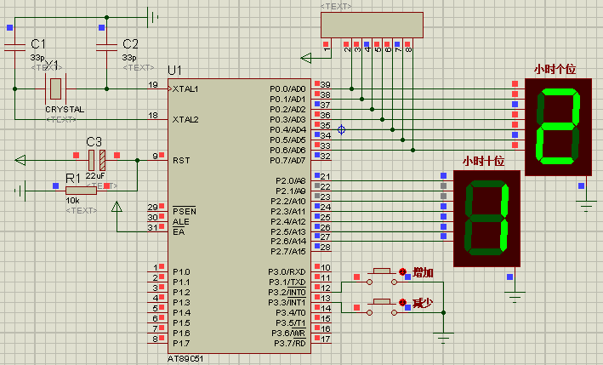
7.1.3 数码管显示方式
静态显示

Slide 16
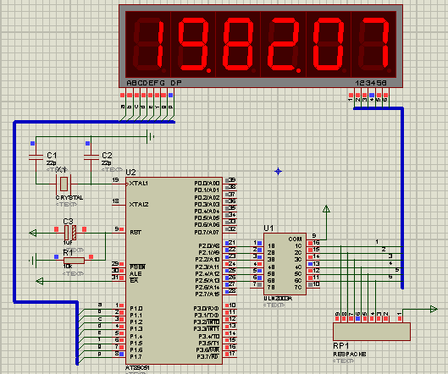
动态显示

Slide 17
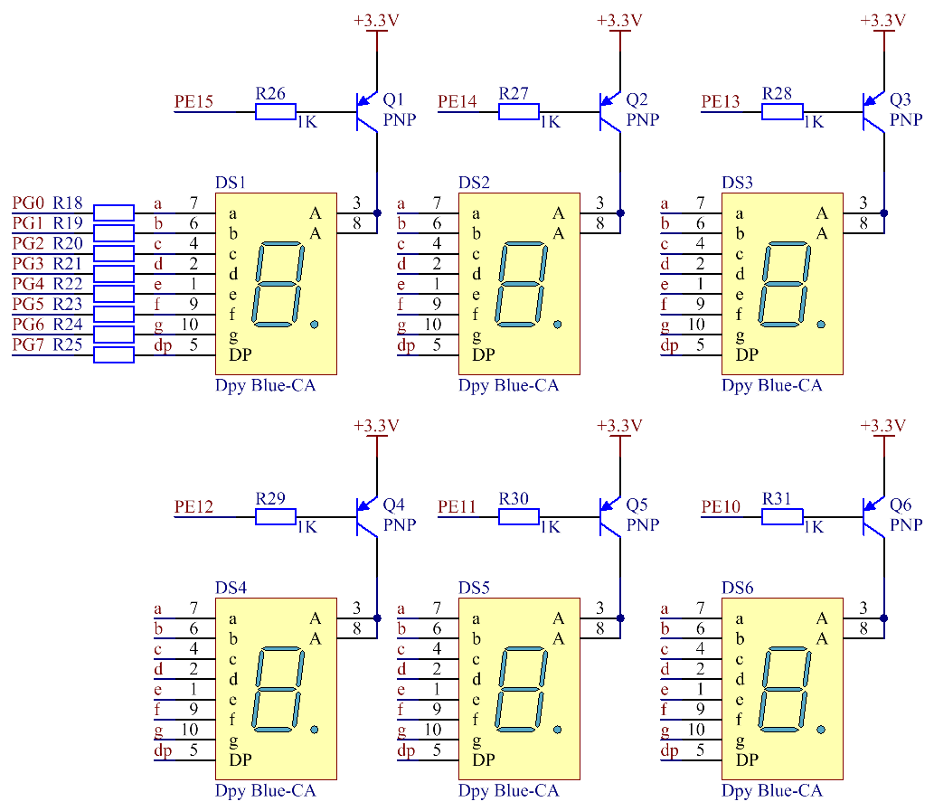

7.2 项目分析
PE15=0
送显示码
选中数码管 1
PE=0x7FFF
PG=0x00F9

Slide 18
数码管动态显示方法的实现

Slide 19
数码管动态显示方法的实现

Slide 20



7.3 项目实施
第一步：复制上一章创建工程模板文件夹到桌面，并将文件夹改名为“5 DsgShow”。
第二步：点击“File/New”新建两个文件，将其改名为dsgshow.c和dsgshow.h并保存到工程模板下的APP文件夹中。并将dsgshow.c文件添加到APP项目组下。

Slide 21
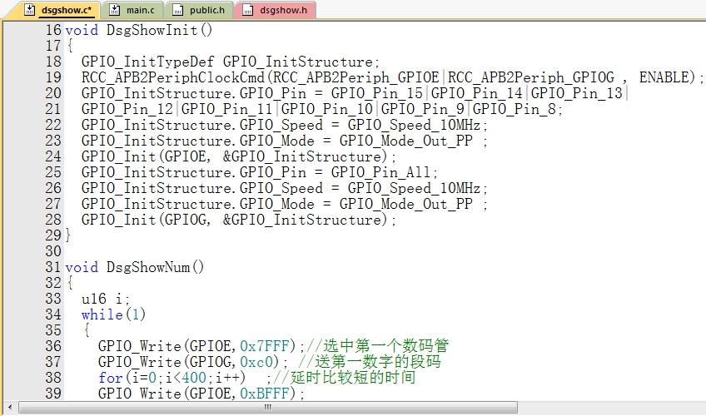
第三步：在dsgshow.c文件中输入如下源程序，在程序中首先包含dsgshow.h头文件，然后创建2个函数，分别为DsgShowInit( )函数和DsgShowNum( )函数。

Slide 22
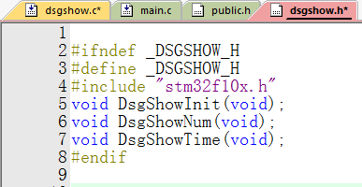
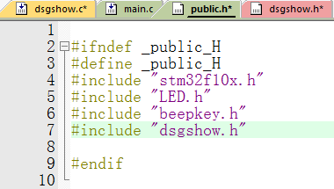
第四步：在dsgshow.h文件中输入如下源程序，需要将我们刚定义函数的声明加到头文件当中。
第五步：在public.h文件的中间部分添加“#include "dsgshow.h"”语句，即包含dsgshow.h头文件

Slide 23
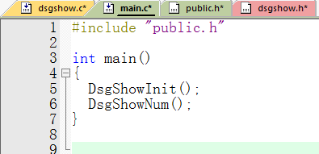
第六步：在main.c文件中输入如下源程序，其中main函数就是二条语句，分别调用DsgShowInit()对GPIOE和GPIOG进行初始化，调用DsgShowNum()函数进行动态扫描。
第七步：编译工程，如没有错误，则会在output文件夹中生成“工程模板.hex”文件，如有错误则修改源程序直至没有错误为止。
第八步：将生成的目标文件通过ISP软件下载到开发板微控制器的FLASH存储器当中，复位运行，检查实验效果。

Slide 24
7.4 项目拓展
本节将介绍一个新的实例，其项目任务是主程序赋值的三个变量：“hour”、“minute”、“second”的值显示在六位数码管上，并在小时个位和分钟个位数字下面显示一个点。因为本例中涉及到不同文件之间共享同一变量，这是我们前面没有接触过的，这一点我们需要注意。
因为此项目是上一项目的扩展，所以工程文件和上一项目是完全一样的，只是部分文件代码有所改变，改动涉及填加、修改和删除，现在改动之处一一列出，供大家参考。

Slide 25
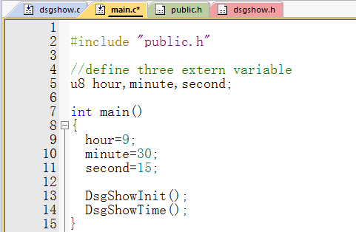
改动 1
在main.c文件中定义三个外部变量，并在main()函数中对其赋初值。修改后的main.c文件程序如下：

Slide 26
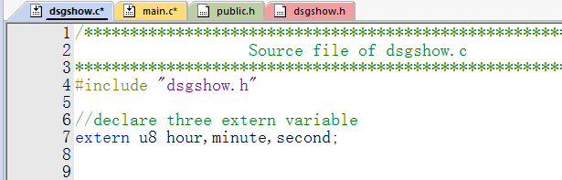
改动 2
在dsgshow.c文件包含语句(#include "dsgshow.h")的下面，输入如下语句：
extern u8 hour, minute, second;

Slide 27
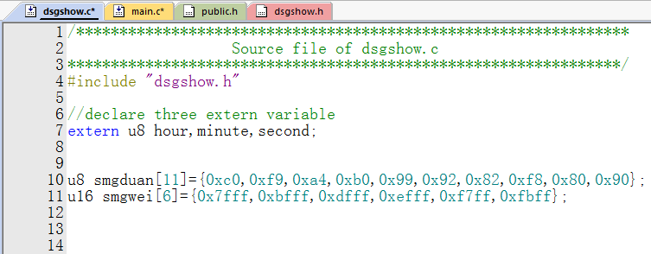
改动 3
在dsgshow.c文件中所有函数的外部定义两个数组，一个是用来存放数码管的段选码，一个用来存放数码管的位选码，数组变量的定义格式内容如下：

Slide 28
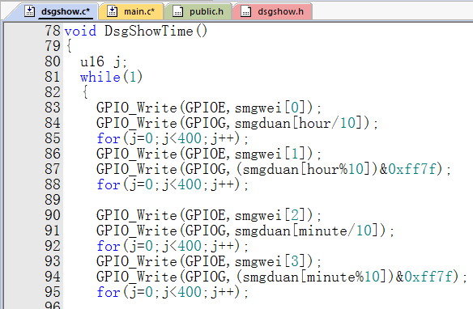
改动 4
重新编写DsgShowTime()函数，完成时、分、秒的显示，此处需要把要显示的两位的每一位数字都取出来，另外小时和分钟个位数字的小数点需要显示出来。

Slide 29
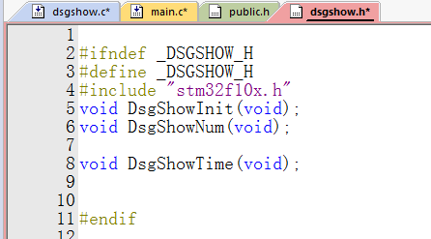
改动 5
将新定义的DsgShowTime()函数声明添加dsgshow.h文件中去，修改完成的到dsgshow.h文件源代码如下所示：

Slide 30

END

